Slide 1
Opdracht 3: de planning voor het organiseren
Notes:
Plan van aanpak is meer dan planning!

Slide 3
Planning? Plan van aanpak!
Een plan van aanpak dient als leidraad voor jullie verdere project.
Het geeft duidelijkheid, structuur, overzicht op deadlines en door de taken goed te verdelen helpt het de samenwerking.
Wordt ook wel PvA genoemd!
De verdere uitwerking van het evenement (alle activiteiten, spullen, bemensing) maar ook de financiën en communicatie neem je hierin mee.
Welke stappen zetten jullie om
een succesvol evenement
uit te voeren?

Slide 4
Leidend zijn de Leerdoelen:
1 | Je kunt passend communiceren met de doelgroep.
2 | Je kunt een draaiboek maken en gebruiken.
3 | Je kunt volgens de richtlijnen uit de beroepssituatie een evenement organiseren.
4 | Je kunt een workshop organiseren en uitvoeren.
5 | Je kunt een financieel overzicht maken.
6 | Je kunt evalueren en reflecteren op het evenement en je eigen bijdrage daarin.

Slide 5
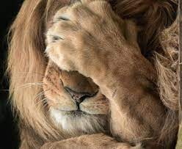
Leerdoelen en succescriteria Evenementen
1 | Je kunt passend communiceren met de doelgroep.
1.1 | Je doet een doelgroepanalyse voor je evenement.
1.2 | Je stelt een communicatieplan op voor je deelnemers voor het evenement.
1.3 | Je zet tijdens een evenement communicatiehulpmiddelen in.
2 | Je kunt een draaiboek maken en gebruiken.
2.1 | Je maakt een planning voor het organiseren van een evenement.
2.2 | Je brengt de risico’s van het evenement in kaart.
2.3 | Je maakt een inventarisatie van het terrein en de omgeving.
2.4 | Je bereid geschikte activiteiten voor, passend bij de doelgroep en de betrokken partijen.
2.5 | Je stelt een draaiboek op die aansluit bij de wensen van alle betrokkenen.
3 | Je kunt volgens de richtlijnen uit de beroepssituatie een evenement organiseren.
3.1 | Je maakt afspraken binnen gestelde kaders met alle betrokkenen partijen.
3.2 | Je assisteert bij de opbouw van een kleinschalig evenement
3.3 | Je levert een bijdrage aan activiteiten tijdens het evenement
3.4 | Je assisteert bij de afbouw van een evenement.
4 | Je kunt een workshop organiseren en uitvoeren.
4.1 | Je presenteert overtuigend en met verdieping voor publiek (bezoekers van het evenement).
4.2 | Je neemt tijdens de uitvoering van je evenement een professionele beroepshouding aan.
5 | Je kunt een financieel overzicht maken.
5.1 | Je maakt een realistisch kostenbegroting voor een evenement.
5.2 | Je verantwoord de gemaakte kosten.
6 | Je kunt evalueren en reflecteren op het evenement en je eigen bijdrage daarin.
6.1 | Je kan het verloop en de uitwerking van een evenement presenteren, evalueren en beknopt verslaan
6.2 | Je reflecteert op je eigen bijdrage in het verloop van het evenement.

Slide 6
Wat hebben jullie al gedaan en wat gaan jullie vandaag doen?
Leerdoelen en succescriteria Evenementen
1 | Je kunt passend communiceren met de doelgroep.
1.1 | Je doet een doelgroepanalyse voor je evenement.
1.2 | Je stelt een communicatieplan op voor je deelnemers voor het evenement.
1.3 | Je zet tijdens een evenement communicatiehulpmiddelen in.
2 | Je kunt een draaiboek maken en gebruiken.
2.1 | Je maakt een planning voor het organiseren van een evenement.
2.2 | Je brengt de risico’s van het evenement in kaart.
2.3 | Je maakt een inventarisatie van het terrein en de omgeving.
2.4 | Je bereid geschikte activiteiten voor, passend bij de doelgroep en de betrokken partijen.
2.5 | Je stelt een draaiboek op die aansluit bij de wensen van alle betrokkenen.
3 | Je kunt volgens de richtlijnen uit de beroepssituatie een evenement organiseren.
3.1 | Je maakt afspraken binnen gestelde kaders met alle betrokkenen partijen.
3.2 | Je assisteert bij de opbouw van een kleinschalig evenement
3.3 | Je levert een bijdrage aan activiteiten tijdens het evenement
3.4 | Je assisteert bij de afbouw van een evenement.

Slide 7
Dit komt nog aan bod in de lessen maar kun je wel in het plan van aanpak meenemen!
Leerdoelen en succescriteria Evenementen
4 | Je kunt een workshop organiseren en uitvoeren.
4.1 | Je presenteert overtuigend en met verdieping voor publiek (bezoekers van het evenement).
4.2 | Je neemt tijdens de uitvoering van je evenement een professionele beroepshouding aan.
5 | Je kunt een financieel overzicht maken.
5.1 | Je maakt een realistisch kostenbegroting voor een evenement.
5.2 | Je verantwoord de gemaakte kosten.
6 | Je kunt evalueren en reflecteren op het evenement en je eigen bijdrage daarin.
6.1 | Je kan het verloop en de uitwerking van een evenement presenteren, evalueren en beknopt verslaan
6.2 | Je reflecteert op je eigen bijdrage in het verloop van het evenement.

Slide 8
Aan de slag:
Maak een overzicht van alles wat er moet gebeuren voor de organisatie van een TOP evenement
Ga dan al deze taken plannen in tijd; we zitten nu in week 4.
Ga dan taken verdelen; wie is verantwoordelijk voor wat?

Slide 9
Opdracht
Besluit welke activiteiten en andere belangrijke zaken jullie mee nemen in het evenement.
Pak de print van alle succescriteria erbij en maak met behulp van de post-its een logische volgorde van de verschillende activiteiten.
Leg ze dan in een volgorde die logisch is en laat het checken door Ron of Pascalle
Bespreek daarna wie waarvoor verantwoordelijk is; kan 1 persoon zijn of een duo.
Zijn er belangrijke data of deadlines die erbij moeten?
Maak er dan een definitief plan van aanpak van in een schema.
Maak er tot slot een strokenplanning van (zie wiki fase 3 en 4 Planning en voorbereiding)

Slide 10
Plan van aanpak in schema:
Wanneer | Wat | Wie | Hoe

Slide 11
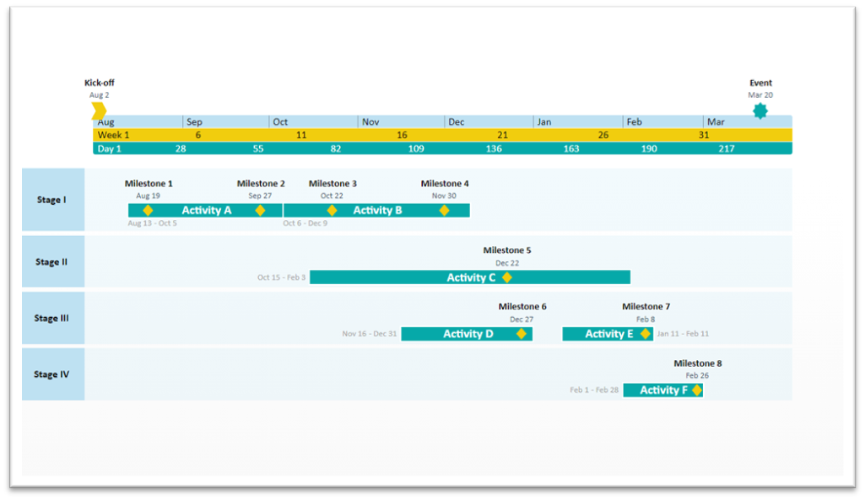
De strokenplanning:

Slide 12
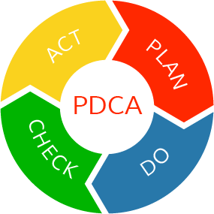
Neem hiervoor de tijd: een goed plan van aanpak helpt!

